Slide 1


САНКТ-ПЕТЕРБУРГСКИЙ ГОСУДАРСТВЕННЫЙ ЭЛЕКТРОТЕХНИЧЕСКИЙ УНИВЕРСИТЕТ “ЛЭТИ” ИМ. В.И.УЛЬЯНОВА (ЛЕНИНА)
Кафедра лазерных измерительных и навигационных систем (ЛИНС)
Выпускная квалифицированная работа на тему:
«ИССЛЕДОВАНИЕ СИСТЕМЫ ОРИЕНТАЦИИ МАЛОГО КОСМИЧЕСКОГО АППАРАТА НА БАЗЕ ДВИГАТЕЛЕЙ-МАХОВИКОВ.»
Выполнила студентка группы 1584: Кульмуханова Д. Руководитель, к.т.н.: Ткаченко А.Н. Консультант: Белан И.М.
Санкт-Петербург
2025

Slide 2
Цель работы: провести математическое моделирование системы ориентации малого космического аппарата с использованием маховиков, включая расчет моментов инерции, моделирование динамики вращения аппарата, подбор количества и пространственного расположения маховиков, а также разработку алгоритма управления ориентацией на основе полученной модели.
Задачи ВКР:
Провести обзор существующих систем ориентации малых космических аппаратов типа CubeSat.
Разработать математическую модель системы ориентации на базе двигателей-маховиков.
Выполнить расчёт моментов инерции и динамики вращения аппарата.
Смоделировать работу системы ориентации и разработать алгоритм управления маховиками.
Провести численное моделирование и анализ результатов в среде MATLAB.

Slide 3
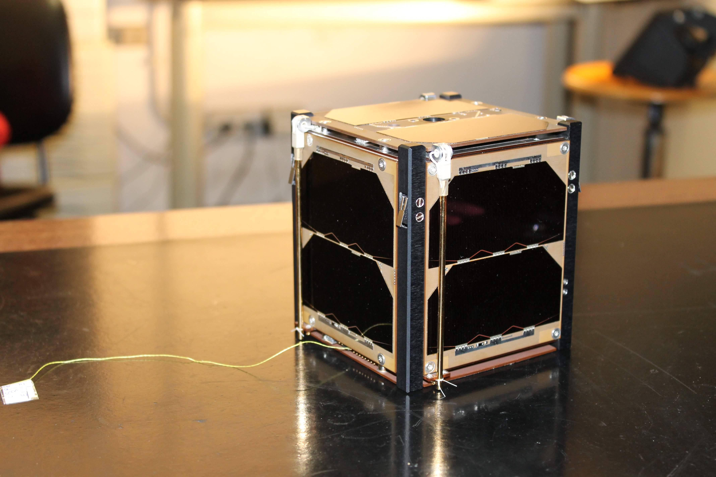
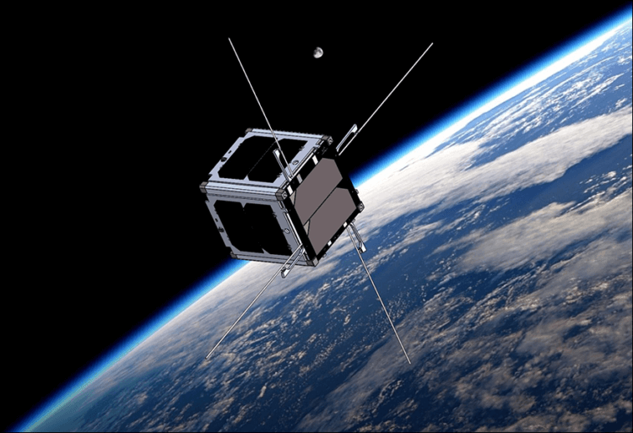
Актуальность темы:
В условиях стремительного развития космических технологий и увеличения числа малых космических аппаратов (CubeSat), возрастает необходимость в обеспечении высокой точности и надежности их ориентации. Применение двигателей-маховиков позволяет достичь требуемой стабильности и эффективности управления, что особенно важно для выполнения научных, технологических и прикладных задач на орбите. Поэтому исследование, моделирование и совершенствование таких систем является крайне актуальным направлением в современном приборостроении и космической инженерии.

Slide 4
Системы ориентации и стабилизации (СОиС) обеспечивают поддержание или изменение пространственного положения космического аппарата относительно заданных направлений. Классификация таких систем может быть построена по принципу их функционирования — на пассивные и активные.
Пассивные системы:
Гравитационная стабилизация Ориентация аппарата осуществляется под действием гравитационного поля планеты.
Градиентометр — измеряет изменение силы тяжести.
Акселерометры — определяют ускорения.
Гироскопы — фиксируют изменение углового положения.
Инерциальные измерительные блоки — комплексно отслеживают ориентацию.
Инерционная стабилизация Использует эффект сохранения импульса вращения (маховики, гироскопы).
Гироскопы
Инерциальные измерительные блоки
Аэродинамическая стабилизация Применяется на низких орбитах, где присутствует атмосфера.
Датчики угла атаки — определяют положение аппарата относительно потока воздуха.
Пневматические датчики давления — фиксируют давление на поверхности.
Магнитная стабилизация Использует взаимодействие магнитных элементов аппарата с магнитным полем Земли.
Магнитометры — измеряют параметры магнитного поля.
Магнитные компасы — определяют направление поля.

Slide 5
Активные системы обеспечивают целенаправленное изменение или поддержание ориентации с помощью исполнительных устройств и системы управления.
Основные типы активных систем:
Электромагниты Используют электромагнитные торкеры (катушки), взаимодействующие с магнитным полем Земли для управления ориентацией.
Магнитометры
Гироскопы
Газовые сопла Реактивные двигатели малой тяги изменяют ориентацию аппарата выбросом газа.
Датчики давления в топливных магистралях — контролируют подачу топлива.
Датчики положения сопел — следят за корректным положением двигательных устройств.
Инерционные маховики Вращающиеся маховики или реакционные колёса создают управляющий момент для изменения ориентации.
Энкодеры — измеряют угловое положение маховика.
Датчики момента инерции — определяют параметры вращения.

Slide 6
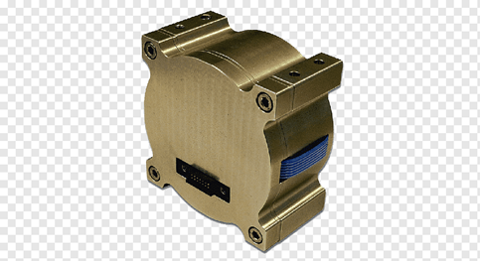
Двигатель-маховик или же реакционное колесо (англ. RW – Reaction Wheel) – это такое электромеханическое устройство системы ориентации и стабилизации, состоящее из электродвигателя с колесом, установленным на его вращающейся оси.
Благодаря вращения центрированного тела маховика есть возможность компенсировать момент импульса или же создать его для ориентации космического аппарата. Такая система имеет высокую точность между другими системами, которые применяются на спутниках типа CubeSat.
Маховик функционирует в режиме позиционирования, что подразумевает его остановку после достижения необходимого числа оборотов, которые обеспечивают стабилизацию космического аппарата.

Slide 7
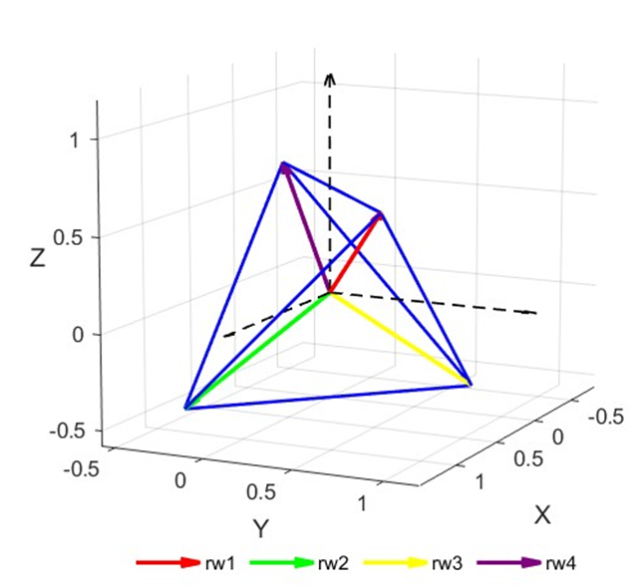
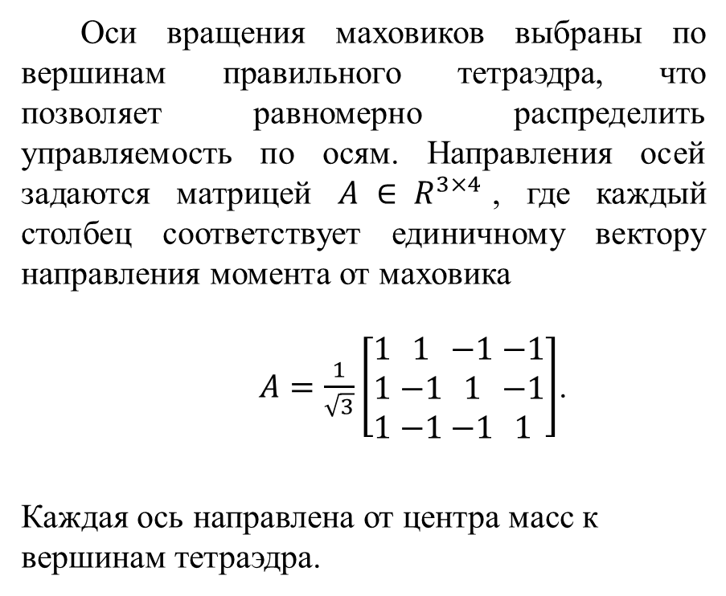
Расположение реакционных маховиков
Оси вращения маховиков выбраны по вершинам правильного тетраэдра, что позволяет равномерно распределить управляемость по осям. Направления осей задаются матрицей $A ∈ R^{3×4}$, где каждый столбец соответствует единичному вектору направления момента от маховика
$A=\frac{1}{\sqrt{3}}\left[\begin{matrix}1 \\ 1 \\ 1\end{matrix} \begin{matrix}1 \\ −1 \\ −1\end{matrix} \begin{matrix}−1 \\ 1 \\ −1\end{matrix} \begin{matrix}−1 \\ −1 \\ 1\end{matrix}\right]$.
Каждая ось направлена от центра масс к вершинам тетраэдра.
Расположение осей маховиков

Slide 8
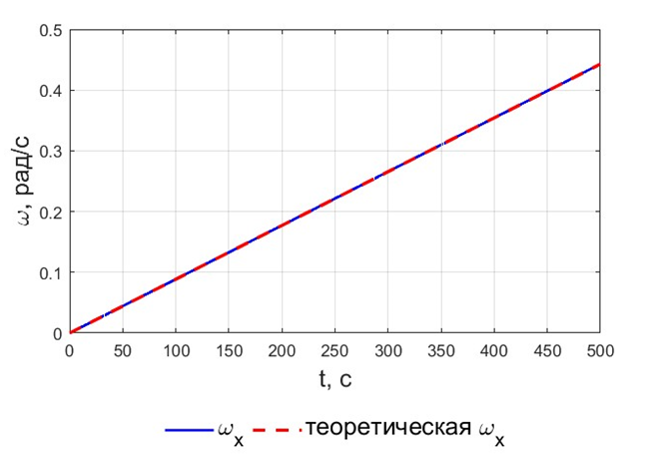
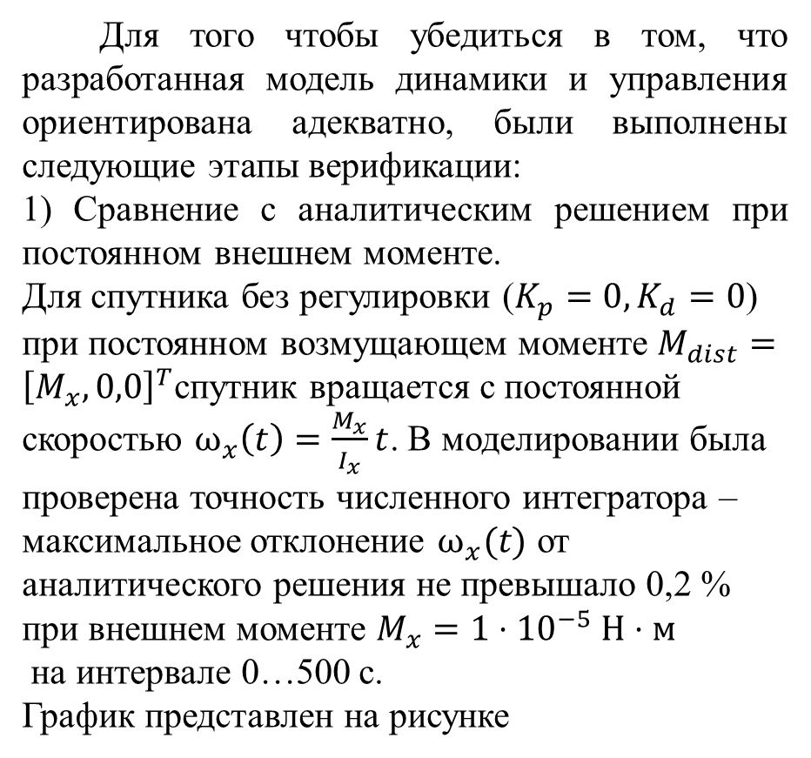
Численное моделирование системы ориентации
Для того чтобы убедиться в том, что разработанная модель динамики и управления ориентирована адекватно, были выполнены следующие этапы верификации:
1) Сравнение с аналитическим решением при постоянном внешнем моменте.
Для спутника без регулировки ($K_{p}=0, K_{d}=0$) при постоянном возмущающем моменте $M_{dist}={\left[M_{x},0,0\right]}^{T}$спутник вращается с постоянной скоростью $ω_{x}\left(t\right)=\frac{M_{x}}{I_{x}}t$. В моделировании была проверена точность численного интегратора – максимальное отклонение $ω_{x}(t)$ от аналитического решения не превышало 0,2 % при внешнем моменте $M_{x}=1⋅{10}^{−5} Н⋅м$ на интервале 0…500 с.
График представлен на рисунке
Cкорость спутника при постоянном внешнем моменте

Slide 9
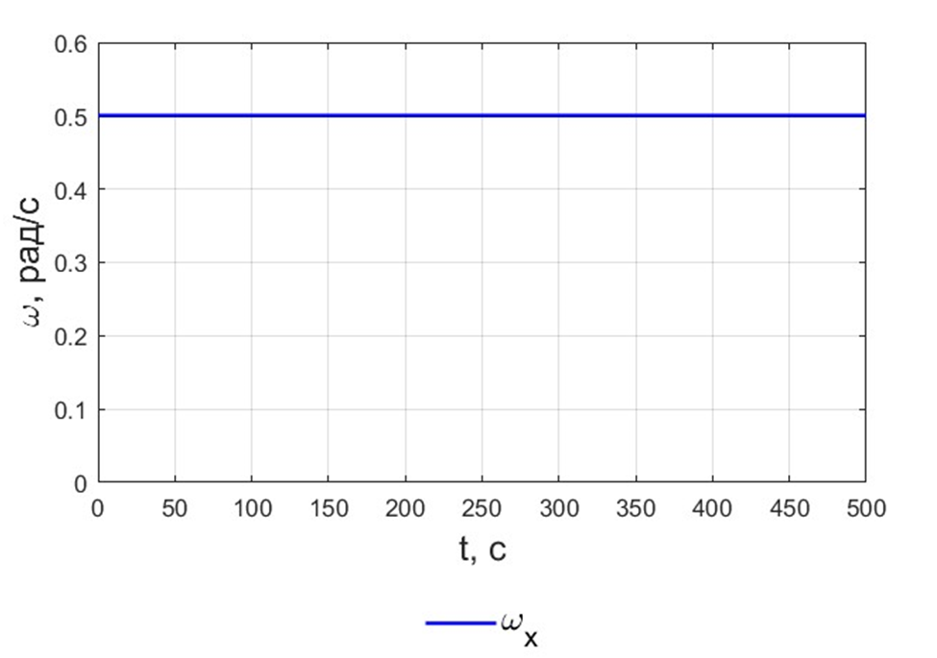
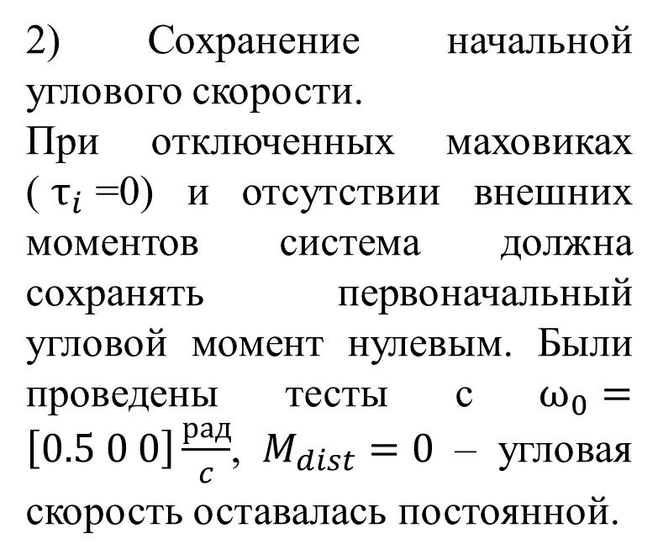
2) Сохранение начальной углового скорости.
При отключенных маховиках ($τ_{i}$=0) и отсутствии внешних моментов система должна сохранять первоначальный угловой момент нулевым. Были проведены тесты с $ω_{0}=\left[0.5 0 0\right]\frac{рад}{c}$, $M_{dist}=0$ – угловая скорость оставалась постоянной.
Постоянная начальная скорость спутника в отсутствии внешних моментов

Slide 10
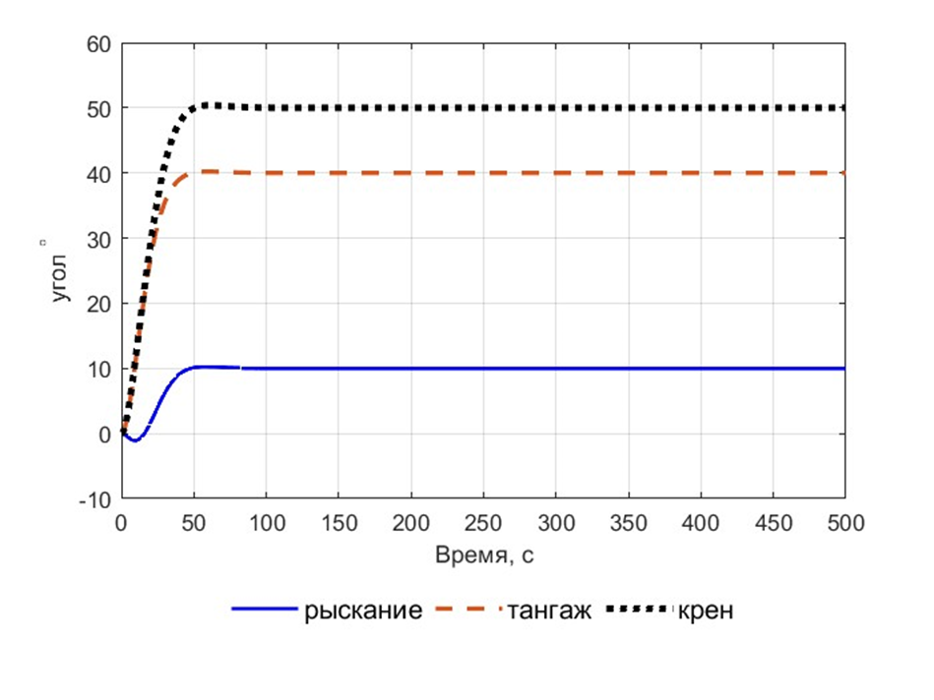
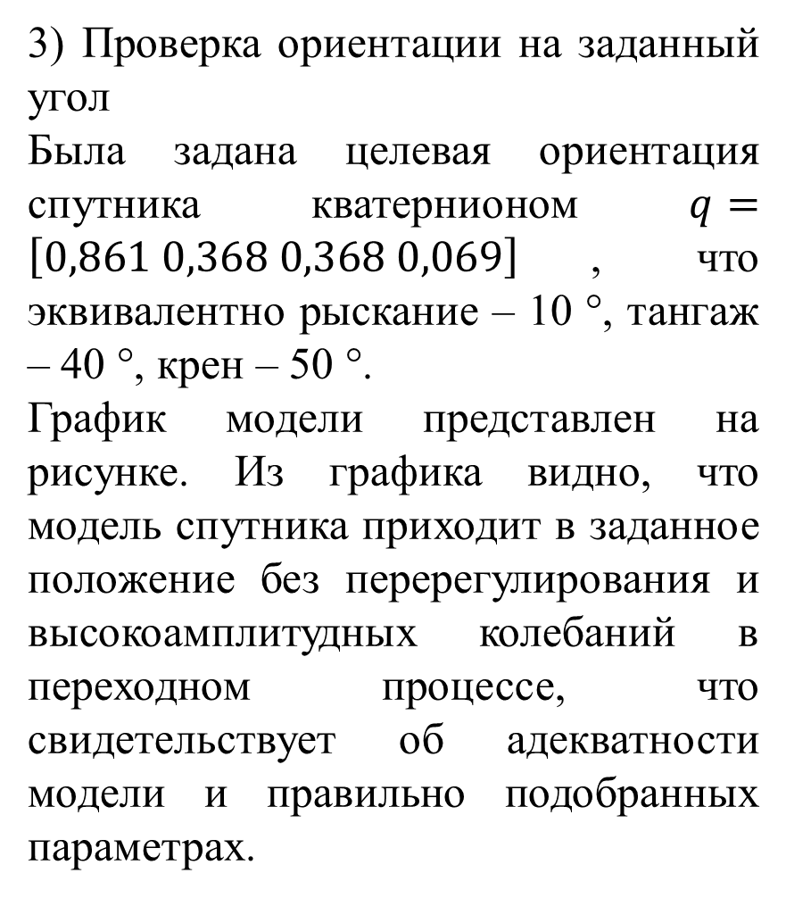
3) Проверка ориентации на заданный угол
Была задана целевая ориентация спутника кватернионом $q=\left[0,861 0,368 0,368 0,069\right]$, что эквивалентно рыскание – 10 °, тангаж – 40 °, крен – 50 °.
График модели представлен на рисунке. Из графика видно, что модель спутника приходит в заданное положение без перерегулирования и высокоамплитудных колебаний в переходном процессе, что свидетельствует об адекватности модели и правильно подобранных параметрах.
Углы ориентации спутника

Slide 11
Исследование регуляции Тихонова. При использовании классической псевдообратной матрицы часто получается, что один или два колеса берут на себя большую часть момента, а остальные почти не работают. При этом из-за шумов или погрешностей нагрузка на самые «чувствительные» направления в матрице 𝐵 может случайно вырасти ещё сильнее.
Для распределения командного момента по реакционным колёсам с учётом их избыточности (четыре колеса при трёх степенях свободы корпуса) использован метод регуляризации Тихонова. Регуляризация Тихонова — это математический метод, который используется для устойчивого решения плохо обусловленных или вырожденных систем линейных уравнений, а также при наличии шумов в данных.
Этот метод добавляет небольшой штраф на компоненты в null-пространстве матрицы передачи 𝐵
Это позволяет:
уменьшить пиковые моменты на отдельных колёсах;
сгладить распределение нагрузки между всеми осями;
увеличить рабочий ресурс механизмов за счёт равномерной работы.

Slide 12
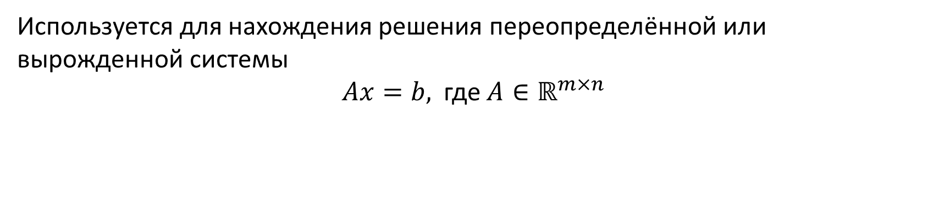
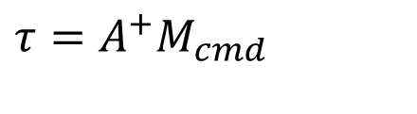
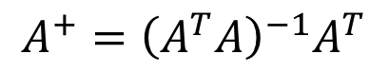
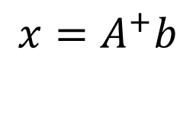
Псевдообратная матрица Мура-Пенроуза
Используется для нахождения решения переопределённой или вырожденной системы
$Ax=b,$где $A∈ℝ^{m×n}$
$$x=A^{+}b$$
Псевдообратная матрица
$$A^{+}={\left(A^{T}A\right)}^{−1}A^{T}$$
Решение для вектора моментов
$τ=A^{+}M_{cmd}$
$τ$ – вектор моментов маховиков, $M_{cmd}$- требуемый момент,
Преимущества | Недостатки
Даёт решение минимальной нормы | Усиливает шум при решении задач с зашумлёнными данными
Не требует ручной настройки параметров | Большие ‖τ‖ при сингулярностях (риск перегрузки маховиков).

Slide 13
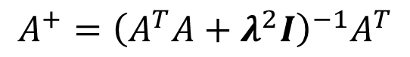
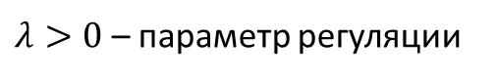
Регуляция Тихонова
обобщённая псевдообратная матрица с добавлением стабилизирующего члена.
Псевдообратная матрица c регуляцией Тихонова
$$x=A^{+}b$$
$$A^{+}={\left(A^{T}A+λ^{2}I\right)}^{−1}A^{T}$$
Решение для вектора моментов
$τ=A^{+}M_{cmd}$
$λ>0$ – параметр регуляции
Преимущества | Недостатки
Даёт решение минимальной нормы | Требует выбора параметра λ
Не требует ручной настройки параметров | Бо́льшаяя ошибка в сравнении с матрицей Мура-Пенроуза

Slide 14
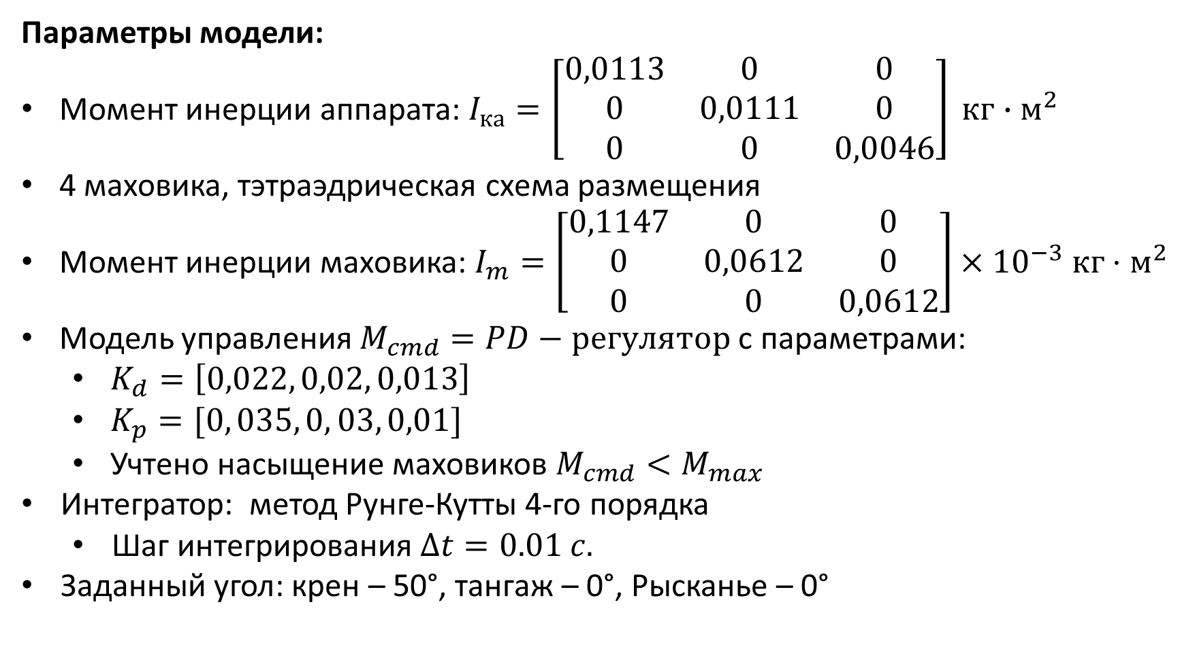
Сравнение матрицы Мура-Пенроуза и Регуляции Тихонова
Параметры модели:
Момент инерции аппарата: $I_{ка}=\left[\begin{matrix}0,0113 & 0 & 0 \\ 0 & 0,0111 & 0 \\ 0 & 0 & 0,0046\end{matrix}\right] кг∙м^{2}$
4 маховика, тэтраэдрическая схема размещения
Момент инерции маховика: $I_{m}=\left[\begin{matrix}0,1147 & 0 & 0 \\ 0 & 0,0612 & 0 \\ 0 & 0 & 0,0612\end{matrix}\right]×{10}^{−3} кг⋅м^{2}$
Модель управления $M_{cmd}=PD−регулятор$ с параметрами:
$K_{d}=\left[0,022, 0,02, 0,013\right]$
$K_{p}=[0, 035, 0, 03, 0,01]$
Учтено насыщение маховиков $M_{cmd}<M_{max}$
Интегратор: метод Рунге-Кутты 4-го порядка
Шаг интегрирования $Δt=0.01 c.$
Заданный угол: крен – 50°, тангаж – 0°, Рысканье – 0°

Slide 15
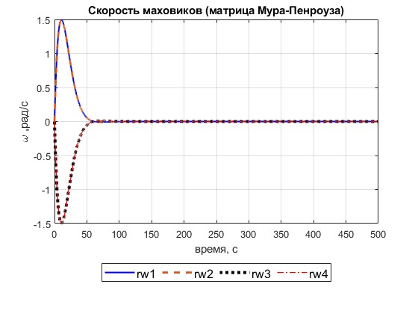
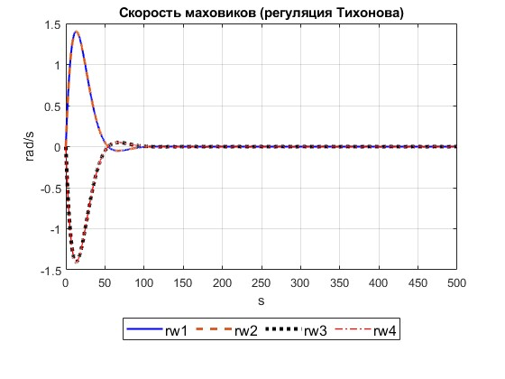
Сравнение матрицы Мура-Пенроуза и Регуляции Тихонова

Slide 16
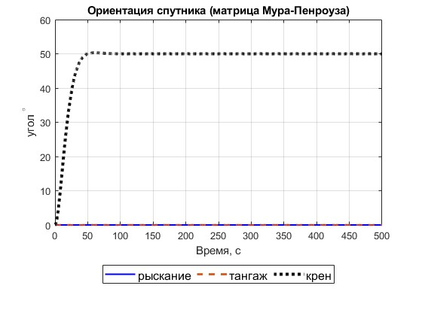
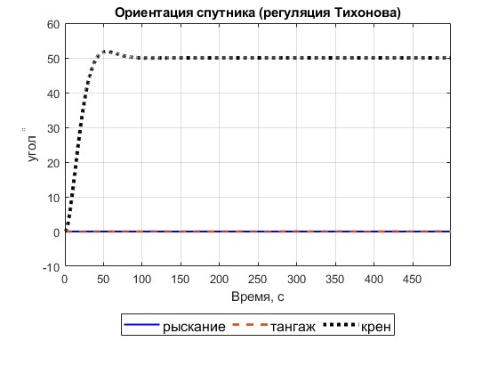
Сравнение матрицы Мура-Пенроуза и Регуляции Тихонова

Slide 17
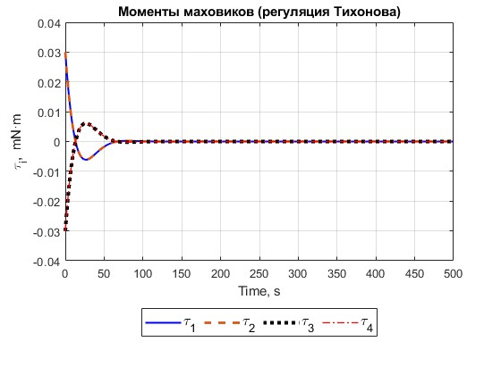
Сравнение матрицы Мура-Пенроуза и Регуляции Тихонова

Slide 18
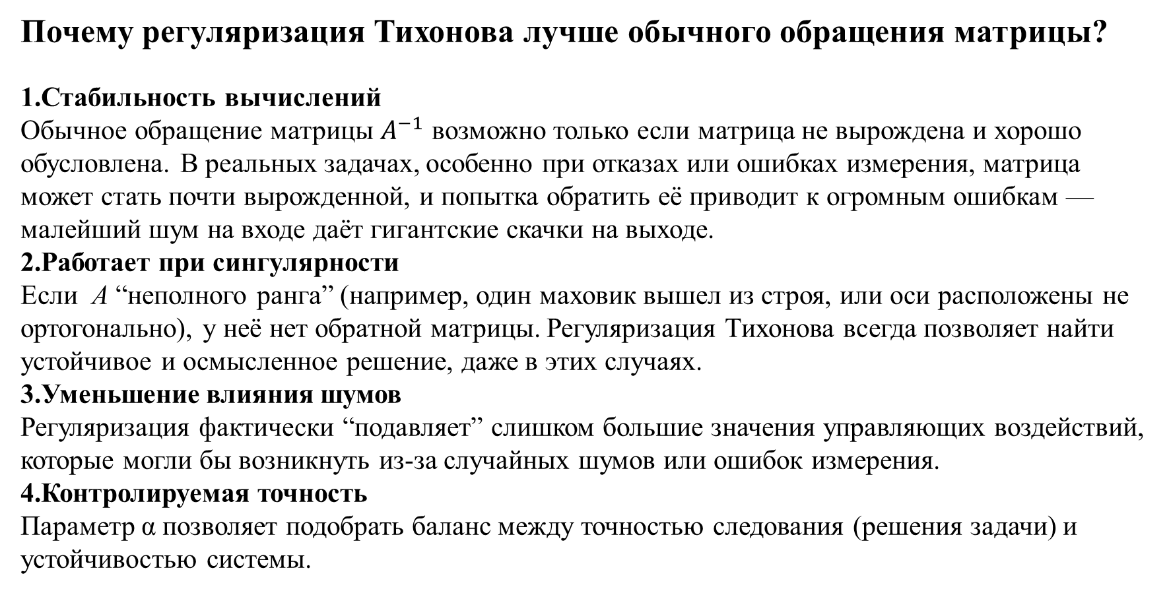
Почему регуляризация Тихонова лучше обычного обращения матрицы?
Стабильность вычислений Обычное обращение матрицы $A^{−1}$ возможно только если матрица не вырождена и хорошо обусловлена. В реальных задачах, особенно при отказах или ошибках измерения, матрица может стать почти вырожденной, и попытка обратить её приводит к огромным ошибкам — малейший шум на входе даёт гигантские скачки на выходе.
Работает при сингулярности Если A “неполного ранга” (например, один маховик вышел из строя, или оси расположены не ортогонально), у неё нет обратной матрицы. Регуляризация Тихонова всегда позволяет найти устойчивое и осмысленное решение, даже в этих случаях.
Уменьшение влияния шумов Регуляризация фактически “подавляет” слишком большие значения управляющих воздействий, которые могли бы возникнуть из-за случайных шумов или ошибок измерения.
Контролируемая точность Параметр α позволяет подобрать баланс между точностью следования (решения задачи) и устойчивостью системы.

Slide 19
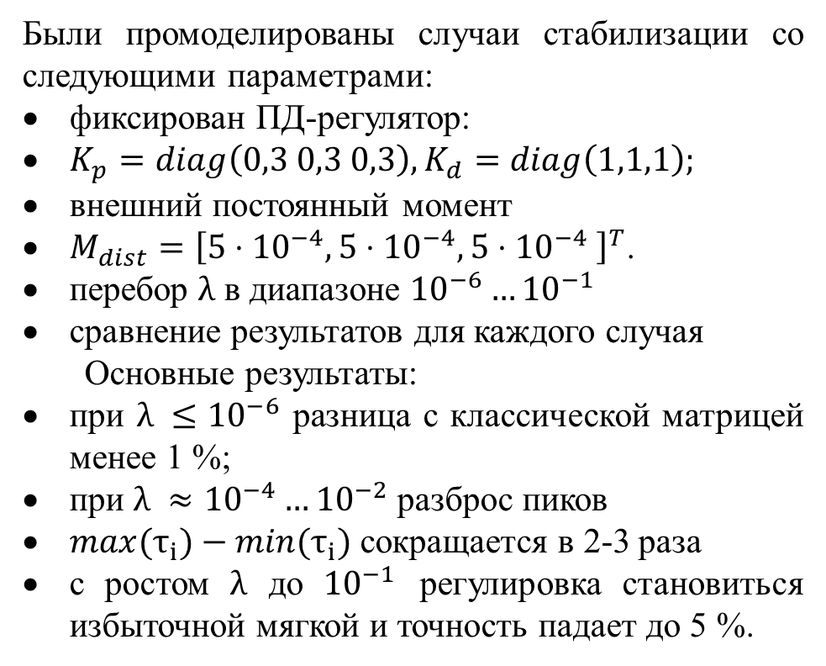
Заключение:
Были промоделированы случаи стабилизации со следующими параметрами:
фиксирован ПД-регулятор:
$K_{p}=diag\left(0,3 0,3 0,3\right), K_{d}=diag\left(1,1,1\right);$
внешний постоянный момент
$M_{dist}={\left[5⋅{10}^{−4},5⋅{10}^{−4},5⋅{10}^{−4} \right]}^{T}$.
перебор $λ$ в диапазоне ${10}^{−6}…{10}^{−1}$
сравнение результатов для каждого случая
Основные результаты:
при $λ ≤{10}^{−6}$ разница с классической матрицей менее 1 %;
при $λ ≈{10}^{−4}…{10}^{−2}$ разброс пиков
$max⁡(τ_{i})−min⁡(τ_{i})$ сокращается в 2-3 раза
с ростом $λ$ до ${10}^{−1}$ регулировка становиться избыточной мягкой и точность падает до 5 %.
Для распределения командного момента по реакционным колёсам с учётом их избыточности (четыре колеса при трёх степенях свободы корпуса) использован метод регуляризации Тихонова.
Проведённое моделирование показало эффективность разработанной модели, а также подтвердило, что выбранная конфигурация и алгоритм управления обеспечивают устойчивую ориентацию аппарата при различных начальных условиях и внешних воздействиях.

